Slide 1
HDS – Hidden Decking System by ESSVE
TERRASSIKRUVI LAHENDUS HDS
Argo Luhaste
B&B Tools Estonia AS
Tootedivisjoni juht, kinnitustarvikud

Slide 2
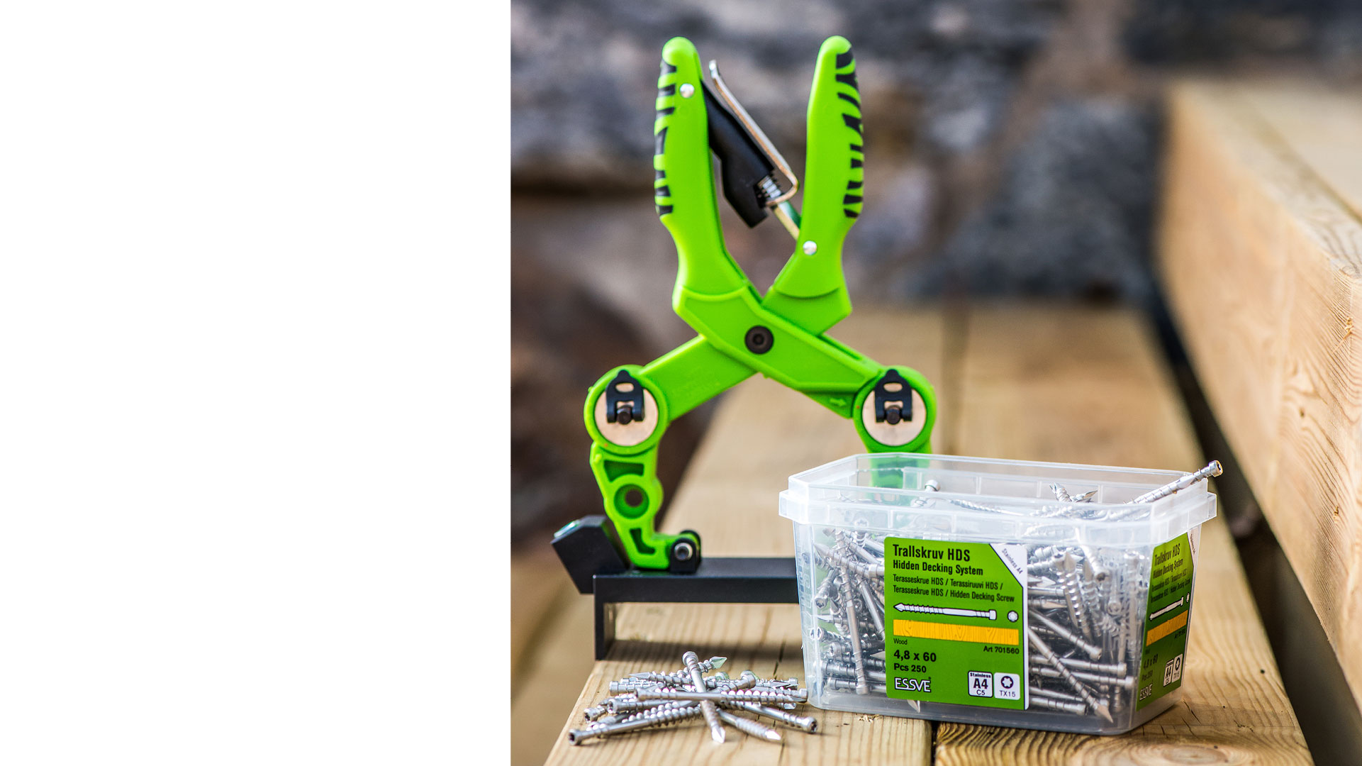
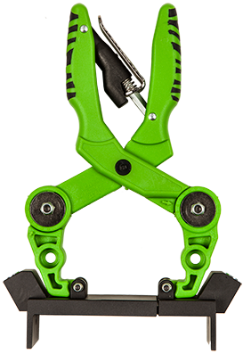
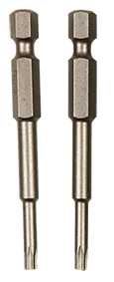
HDS – Hidden Decking System by ESSVE
HDS
SOBILIK LAHENDUS: SIBERI LEHISELE JA TERMO- TÖÖDELDUD PUIDULE
HIDDEN DECKING SYSTEM
TERVIKLAHENDUS TERRASSIKRUVIDE PEIDETUD PAIGALDUSEKS
UUS
PAIGALDUSRAKIS
ROOSTEVABA
TERRASSIKRUVI A4
ROOSTEVABA, HAPPEKINDEL A4 – SOBIV LAHENDUS KA KÕIGE KARMIMATESSE TINGIMUSTESSE
SPETSIAALNE
OTSIK TX15

Slide 3
HDS – Hidden Decking System by ESSVE

Slide 4
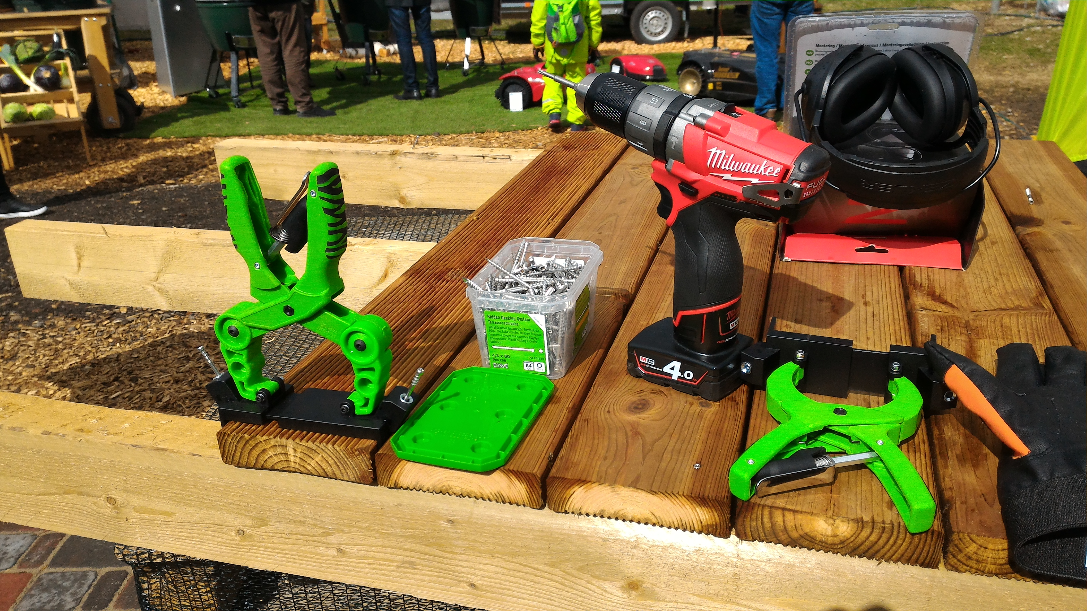
HDS-i EELISED:
KIIRE, LIHTNE JA MUGAV PAIGALDADA
VISUAALSELT KRUVIVABA LÕPPTULEMUS
SOBIB KÕIGILE PUIDULIIKIDELE
SOBIB KASUTAMISEKS MERELISES KLIIMAS
EI VAJA ETTEPUURIMIST KA KÕVEMA PUIDU PUHUL
VÕIMALDAB LIHTSASTI VÄLJA VAHETADA ÜKSIKUID TERRASSILAUDU
HDS – Hidden Decking System by ESSVE

Slide 5
HDS – Hidden Decking System by ESSVE
TÄNAN TÄHELEPANU EEST !

